Slide 1


INF01202
Algoritmos e Programação
Modalidade Ensino a Distância
Geração de Números Aleatórios
Tópico 11
Material desenvolvido pelas professoras:
Maria Aparecida Livi, e Magda Bercht

Slide 2
Geração de números aleatórios
A linguagem C dispõe de uma função para gerar números aleatórios, a função rand.
A função rand gera números inteiros no intervalo de 0 até RAND_MAX ( RAND_MAX é uma constante definida em stdlib.h).
É uma função sem parâmetros, que existe em todos os compiladores e em todas as plataformas de desenvolvimento.
Exemplo: rand()

Slide 3
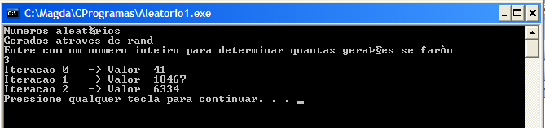
Função RAND: um exemplo de uso. Programa que lê um inteiro n para determinar quantos valores aleatórios serão gerados.
#include <stdio.h>
#include <stdlib.h>
int main ( ) // teste de numeros aleatórios
{
int n,l,x;
printf("Numeros aleatórios\nGerados atraves de rand\n");
printf("Entre com um numero inteiro para determinar quantas gerações se farão\n");
scanf("%d",&n);
for (l = 0; l < n; l++)
{
x = rand(); // chamada de rand... x poderá ter um valor de 0 até RAND_MAX
printf("Iteracao %d -> Valor %d \n",l,x);
}
system("pause");
return 0;
}
Instância de execução
Para um n=3

Slide 4
Mas,
se quisermos uma geração de números em um intervalo predeterminado??
Resposta:
Usa-se a idéia do resto da divisão inteira!!!
Ou seja,
seja um inteiro n, qualquer, <>0, então o resto da divisão do valor gerado pela rand e n , retornará sempre um inteiro pertencente ao intervalo [0,n-1].
Exemplo:
..........
n=5;
x= rand() % n; // x poderá somente ter valores no intervalo [0,4]
...................

Slide 5
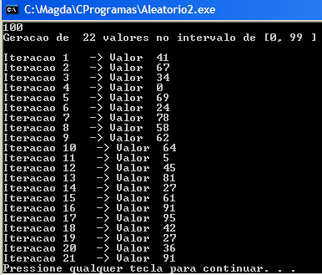
Exemplo de geração de valores em um intervalo [0,n-1]
#include <stdio.h>
int main ( )
{
int n,l,x;
printf("Entre com um numero inteiro limitador do intervalo de geração,\n maior que zero e menor que 200\n");
scanf("%d",&n);
printf("Geracao de 22 valores no intervalo de [0, %d ]\n",n-1);
printf("\n" );
for (l = 1; l < 22 ; l++)
{
x = rand()% n; // x terá um valor de 0 até n-1
printf("Iteracao %d -> Valor %d \n",l,x);
}
system("pause");
return 0;
}
Limite superior do intervalo

Slide 6
A seguir um programa que preenche uma matriz 8X8 com valores aleatórios no intervalo [1,200] e mostrar a soma dos elementos da diagonal principal

Slide 7
- Exemplo Comentado -
Gerar uma matriz 8X8 de valores aleatórios no intervalo [1,200] e mostrar a soma dos elementos da diagonal principal
// parte do programa para a geração dos valores da matriz M
#define LIMINTERVALO 200
...........
int lin, col;
int M[8][8];
for (lin = 0; lin < 8; lin++) //gerando os valores aleatórios no [1,200]
for (col = 0; col < 8; col++)
m[lin] [col] = 1 + rand( ) % LIMINTERVALO;// atenção: 1 + rand()%LIm...
// mostrar a matriz gerada
for (i = 0; i < MAX; i++)
{
printf("\n");
for (j = 0; j < MAX; j++)
printf("%5d", tabela[i][j]);
}
printf("\n"); //continua ...

Slide 8
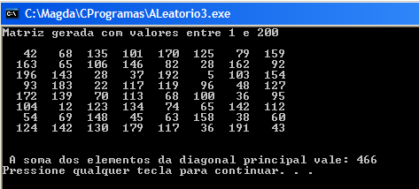
- Exemplo Comentado -
// parte do programa para a soma dos elementos da diagonal principal
soma = o; //inicializa em 0, pois eh soma!
for (lin = 0; lin < 8; lin++) //calculando a soma dos valores da diagonal
for (col = 0; col < 8; col++)
if ( lin == col )
soma= soma + m[lin] [col];
printf ("\n\n A soma dos elementos da diagonal principal vale: %d", soma);
Saída resultante:

Slide 9
Então,
Como gerar um número aleatório entre 1 e n?
Como a função rand() devolve sempre um número
entre os limites 0 e RAND_MAX,
é necessário obter um número entre 0 e (n-1), faz-se :
rand( ) % n
e
para se obter valores no intervalo [1 , 10] ,
será necessário somar 1 ao valor obtido, como:
sorteado = 1 + rand() % n.

Slide 10
O conjunto de números aleatórios gerados é sempre igual.
Como solucionar esse problema?
A função rand() parte sempre da mesma semente para a geração dos aleatórios.
Assim, a semente deve ser alterada para o sorteio ficar diferente, ou seja ,
gerar uma sequencia de valores diferentes.
Uma maneira é variar a semente mudar em cada execução do programa. E,
pode-se usar um valor que é gerado através do relógio do computador.
Primeiro, declara-se uma variável, seja, ultime do tipo long int , seja:
long ultime;
Segundo, essa variável é inicializada com o número de segundos desde 01/01/1970,
como,
time(&ultime);
Terceiro, efetua-se a carga inicial da semente através da função srand, da
seguinte forma:
srand((unsigned) ultime);

Slide 11
Exemplo: o exemplo anterior com gerações diferentes
Gerar uma matriz 8 X8 de valores aleatórios no intervalo [1,200] e mostrar a soma dos elementos da diagonal principal
#include <stdio.h>
#include <stdlib.h>
#include <time.h> // biblioteca para funções de tempo, necessária para usar time
#define LIMINTERVALO 200
int main ( )
{
int lin, col,i,j,soma;
int m[8][8];
long int ultime;
time(&ultime);
srand( (unsigned) ultime);
......................
continua....
ultime, variável iniciada com o número de segundos, pela função time
Função srand que inicializa a semente de sorteio

Slide 12
Exemplo: gera sequencias aleatórias diferentes ….
for (lin = 0; lin < 8; lin++) // gerando os valores aleatórios no [1,200]
for (col = 0; col < 8; col++)
m[lin] [col] = 1 + rand( ) % LIMINTERVALO;// atenção: 1 + rand()%LIm...
// mostrar a matriz gerada
printf("Matriz gerada com valores entre 1 e 200\n");
for (i = 0; i < 8; i++)
{
printf("\n");
for (j = 0; j < 8; j++)
printf("%5d", m[i][j]);
}
printf("\n");
soma = 0; //inicializa em 0, pois eh soma!
for (lin = 0; lin < 8; lin++) //calculando a soma dos valores da diagonal
for (col = 0; col < 8; col++)
if ( lin == col )
soma= soma + m[lin] [col];
printf ("\n\n A soma dos elementos da diagonal principal vale: %d \n", soma);
system("pause");
return 0;
}

Slide 13
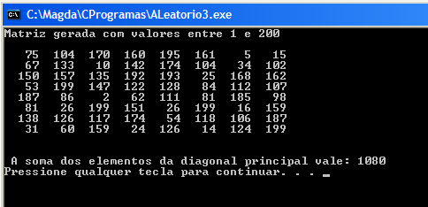
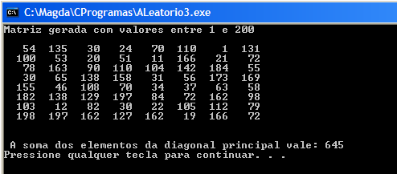
Exemplo de execuções do mesmo programa
Atenção: as 2 execuções produzem valores diferentes, pois a semente de geração é alterada a cada execução!!

